Slide 1


Trilha C/C++
Wanderley Caloni
Sócio-Desenvolvedor da

Slide 2
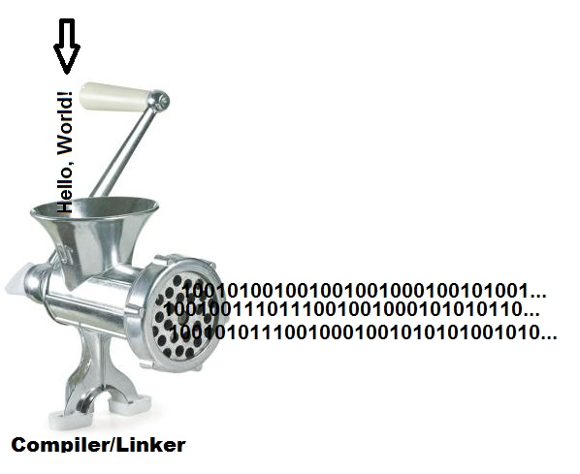
Entendendo a Compilação

Slide 3

Onde sou? Quem estou?
Segurança da Informação
Sistema de Controle de Usuários e Aplicações
Criptografia de Discos

Slide 4



Onde sou? Quem estou?
Análise de Trojans
Engenharia Reversa
Crash Dump Analysis

Slide 5


Onde sou? Quem estou?
Mercado Financeiro
Alto Desempenho
Análise de Risco

Slide 6
Onde sou? Quem estou?
Mercado Financeiro
Alto Desempenho
Algoritmos
Cotações
Mobile

Slide 7

Onde sou? Quem estou?

Slide 8
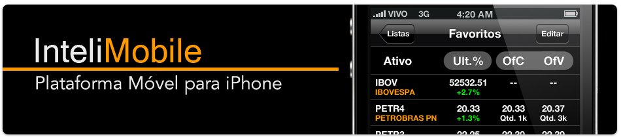
Onde sou? Quem estou?

Slide 9

Onde sou? Quem estou?

Slide 10
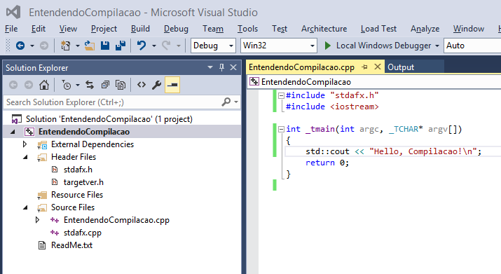
Vamos ao que interessa?

Slide 11
Three Easy Steps
Preprocessamento
Compilação
Linkedição

Slide 12
#include <Preprocessamento>
Não faz parte da linguagem/sintaxe
Uso excessivo desencorajado
Substituição de arquivos e símbolos
#
#
#
...

Slide 13
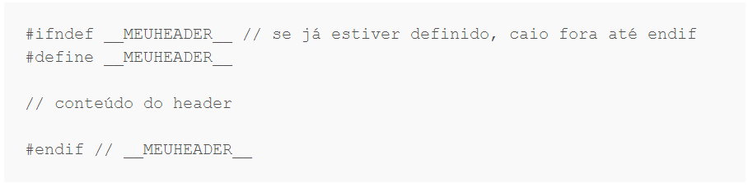
#include <Preprocessamento>

Slide 14
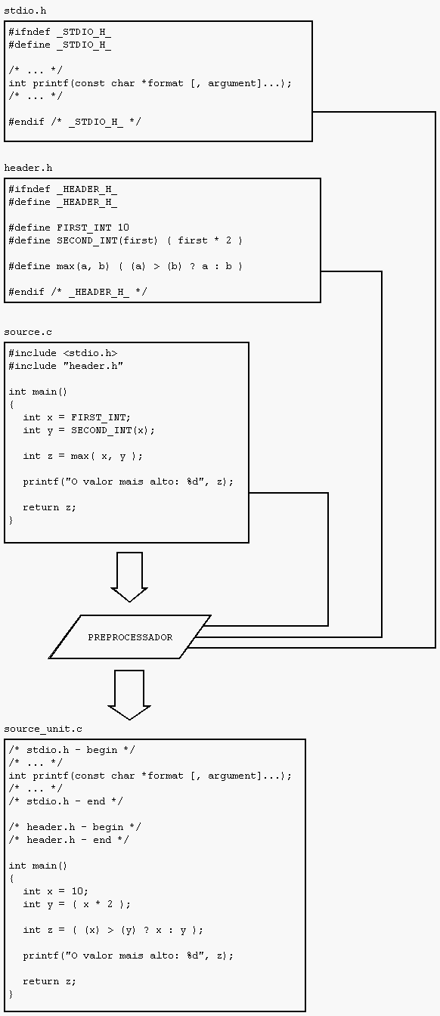
#include <Preprocessamento>

Slide 15
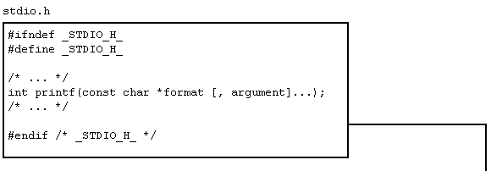
#include <Preprocessamento>

Slide 16
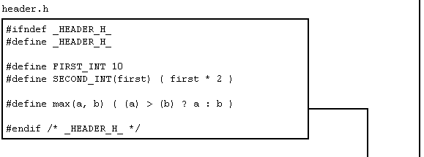
#include <Preprocessamento>

Slide 17
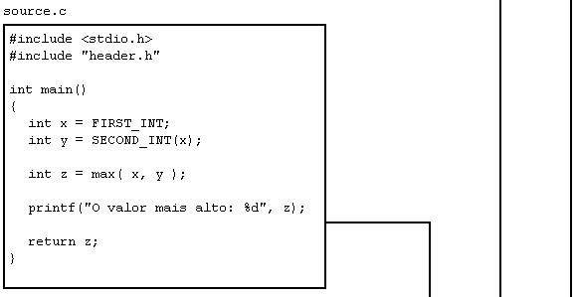
#include <Preprocessamento>

Slide 18
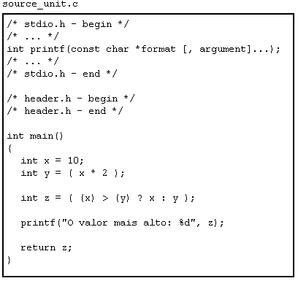
#include <Preprocessamento>

Slide 19
#include <Preprocessamento>
stdio.h
header.h
#include
source.c
stdio.h
header.h
source.c
Preprocessador

Slide 20
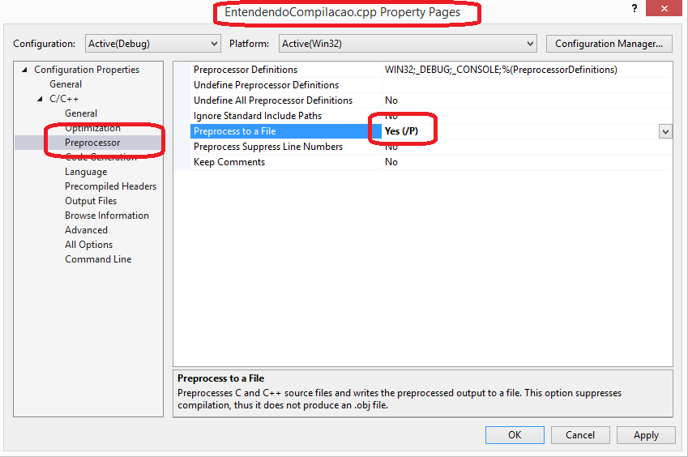
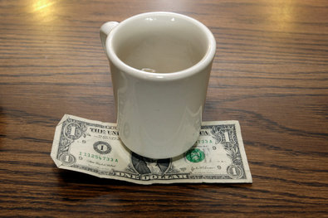
#include <Preprocessamento>

Slide 21
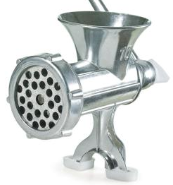
Compilação
int cannotConvertError(const char* message)
{
int ret = message[0]; return ret;
}
int ret = cannotConvertError(3);
error C2664: 'cannotConvertError' : cannot convert parameter 1 from 'int' to 'const char *'

Slide 22
Compilação
if( test() )
something;
something-else;
else
else-something;
error C2181: illegal else without matching if

Slide 23
Compilação
while( (x < z) && func(x, func2(y) != 2 )
{
something;
}
error C2143: syntax error : missing ')' before '{'

Slide 24
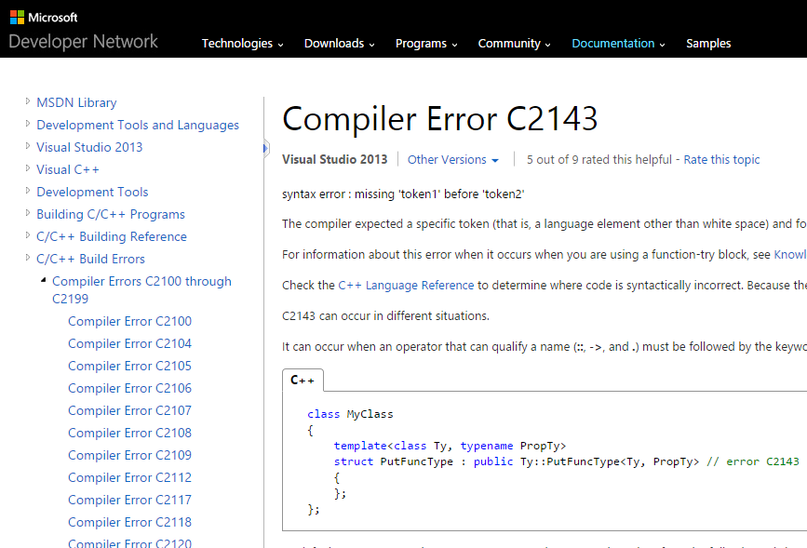
Compilação

Slide 25
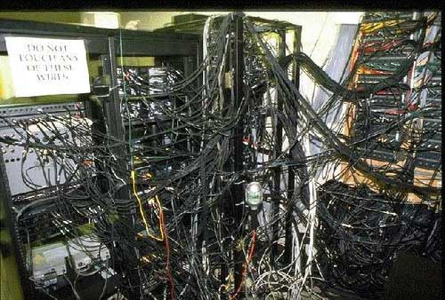
Linkedição

Slide 26

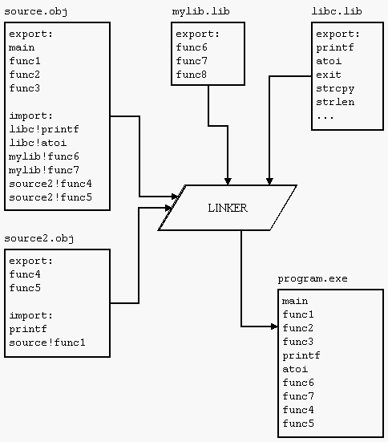
Linkedição

Slide 27
Linkedição
libc.lib
boost.lib
source.obj
Linker
project.exe

Slide 28
Perguntas?
e-mail
wanderley@caloni.com.br
twitter
saite

